Slide 1
中文DOI
发展与展望
中国DOI注册与服务中心
2013.12·北京

Slide 2
中信所与DOI服务
中信所为什么要做DOI服务
DOI、数字对象标识技术与标准对于促进网络环境下的资源管理与利用具有深远的影响力
DOI开放合作的理念
中信所为行业提供公益化的科技服务，DOI是服务入口
中信所为DOI公益服务提供持续支持
连续5年所重点项目支持
人力、经费支持
国际、国内合作资源

Slide 3

中文DOI发展现状
中文DOI应用案例
中文DOI未来规划
目录 CONTENTS
Notes:
国际DOI蓬勃发展

Slide 4
中文DOI背景
1
中文DOI将DOI服务正式带入我国
2007年3月获得国际DOI基金会（IDF）正式批准，中信所和万方数据联合成立DOI注册机构（RA），负责中文领域DOI注册和服务
2011年11月，RA由中国科技信息研究所独立担任
2
完全公益化、中立化性质，国家公益性服务机构，可与各方公平、开放合作
DOI
基于DOI服务，促进中文资源的链接与共享
先期重点开展中文期刊链接服务、科学数据共享等DOI应用
2007年，建设“中文DOI”门户网站与网络服务系统
2007年6月，运行、推广中文DOI注册、解析和增值服务
3
4
开展建立中国数字对象唯一标识符体系的研究

Slide 5
中文DOI服务现状
总数超过1900万，从2009年开始居全球RA中的第二位
1771万期刊DOIs，期刊种类近6000种
127万学位论文DOIs，覆盖400余个高校
科学数据DOI 15,000个
植物种志数据、环境生态数据、生物医药数据……
国家自然科技e平台、寒旱所、地理所、极地中心、库巴扎……
期刊论文、科学数据有关图、表DOI
会议论文DOI
图书DOI服务

Slide 6
为各类用户提供的服务
DOI最终用户
典型用户：科研工作者、读者、作者
免费服务：DOI解析链接、查找DOI号、获取标准引文格式、被引查询与订阅……
信息服务提供者
典型用户：图书馆、信息服务商
会员服务：批量查询DOI/元数据、自动化查询、查询接口……
信息资源拥有者
典型用户：出版社、编辑部、科研院所、数据中心
会员服务：DOI注册、多重解析注册、批量查询DOI/元数据、注册统计、解析链接统计、引文查询与被引链接、辅助工具……
其他合作机构
集成商、软件开发商等
注册接口、查询接口、标准化元数据……

Slide 7
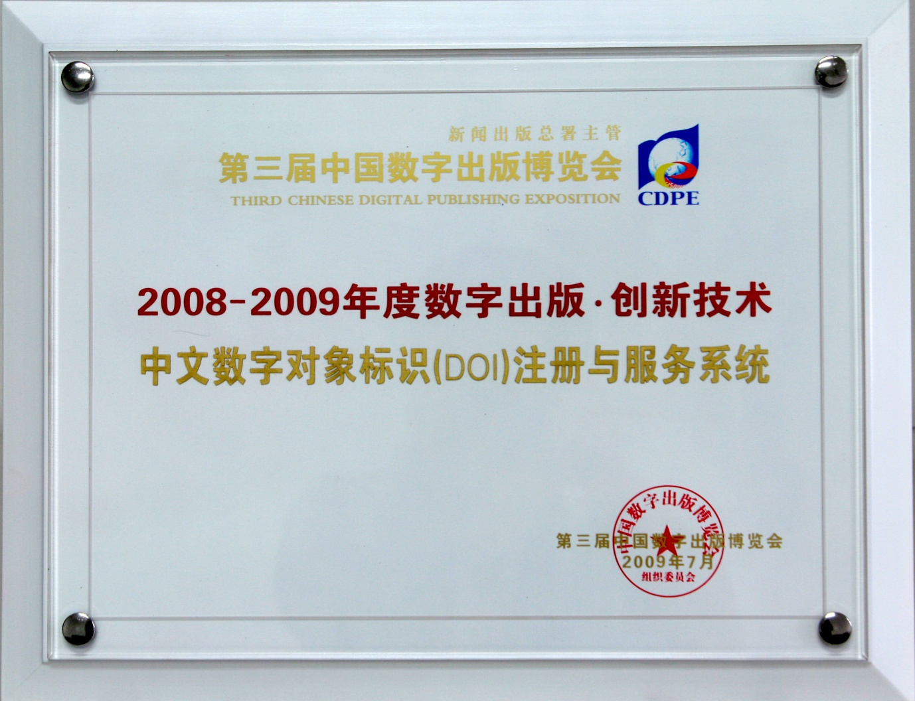
研究与合作
科技部国际科技合作
2007-2010年，中国数字对象唯一标识符体系的研究与建立
万方数据公司牵头，与美国CNRI合作研究，中信所等单位参加
基于国内版权保护环境和Handle系统的安全特性，研究与实验基于DOI/Handle的开放式权益管理框架
新闻出版总署
2008年，行业标准预研
2010年，《新闻出版数字资源唯一标识符》(PDRI)行业标准制定，2012年4月批准发布
2011年，《电子书标识》行业标准制定
国家工程，数字版权保护技术研发，数字内容注册与管理平台，及工程标准
国家工程，数字复合出版，出版资源唯一标识符管理与服务系统，及相关标准
获得第三届中国数字出版博览会创新技术奖

Slide 8
国际合作
中日韩科技信息研究所三方合作
2010，JST 东京，召开第一次三方联席会议，中信所介绍DOI情况
2011，ISTIC 北京，亚洲科技门户合作；JST希望成为DOI RA
2012, KISTI 首尔，提出基于DOI共享科学数据
2013 5月，ISTIC 北京，讨论基于DOI共享科学数据，促进科学数据的利用
与CrossRef合作
2013年9月，签订Sponsoring Entity协议，代理CrossRef在中国的DOI业务，为本土英文期刊使用CrossRef的服务提供包括财务、技术、咨询等全方位的服务
为国内英文期刊提供简单快捷的国际化绿色通道，借助DOI国际标准和英文特色服务，促进我国科技期刊的国际影响力不断提升

Slide 9




中文DOI注册服务政策、流程
客户端工具
自动化接口
成为会员
尊重出版机构意愿和知识产权，签署中文DOI服务合同
编码加工
出版机构会员按中文DOI规范自行编制DOI码
注册发布
出版机构会员注册DOI、更新DOI元数据，并可查询引文DOI，查询、统计被引情况
出版机构会员印刷、发布DOI码
开通中文DOI会员系统帐号，提供注册工具，提供自动化接口
加工注册数据

Slide 10
中文DOI注册服务价格
费用政策：
会员费：以机构为单位收取，最低人民币500元/年，按照出版机构规模计费
注册费：按DOI注册数量收取，基本费用为人民币1元/个, 回溯内容注册，章节、条目等细粒度内容更加优惠
优惠活动
2013年，推出为中国科技期刊引证报告收录的核心刊物以及开放存取（OA）刊物开展DOI免费注册服务活动，包括过刊回溯注册
2014年，活动持续，并扩展到中文核心期刊要目总览统计源（北京大学）、中文社会科学引文索引统计源(南京大学)
从2009年开始，万方数据公司为收录期刊提供免费DOI注册与链接服务；2013年开始，为过刊免费回溯注册DOI，为学位论文提供免费DOI注册与链接服务

Slide 11
中文DOI发展现状
中文DOI应用案例
中文DOI未来规划
目录 CONTENTS
Notes:
国际DOI蓬勃发展

Slide 12

DOI促进中文科技资源数字化传播
整合各种传播渠道
纸媒、数据库、网络、移动网络、光盘等
直接提升电子刊全文访问量、下载量
例子：《中国肺癌杂志》，《物理化学学报》
doi
利于论文被方便、准确地引用，提升期刊影响因子
与信息服务商、集成商、图书馆形成良好的上下游互动，促进期刊内容的集成、发现与利用
符合国际标准，提供跨语言、跨国别的资源链接，帮助期刊走向国际
集成标识并加强各类学术资源的关联，形成关联传播优势

Slide 13
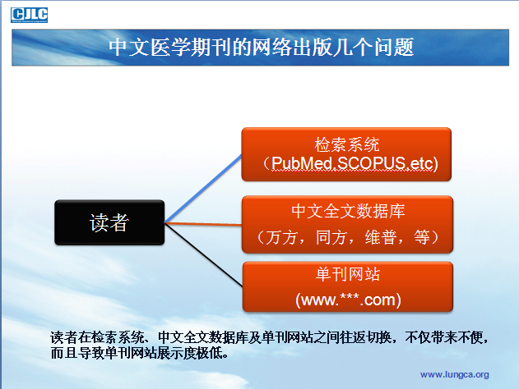
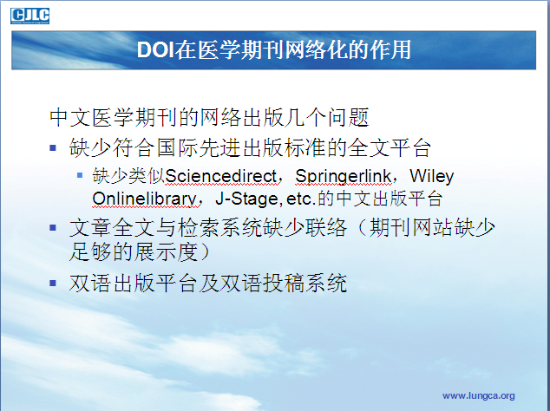
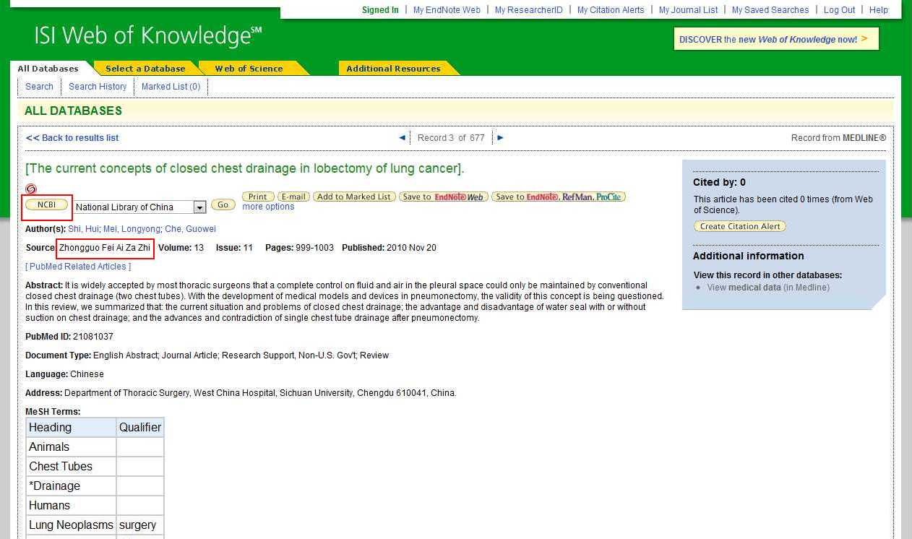
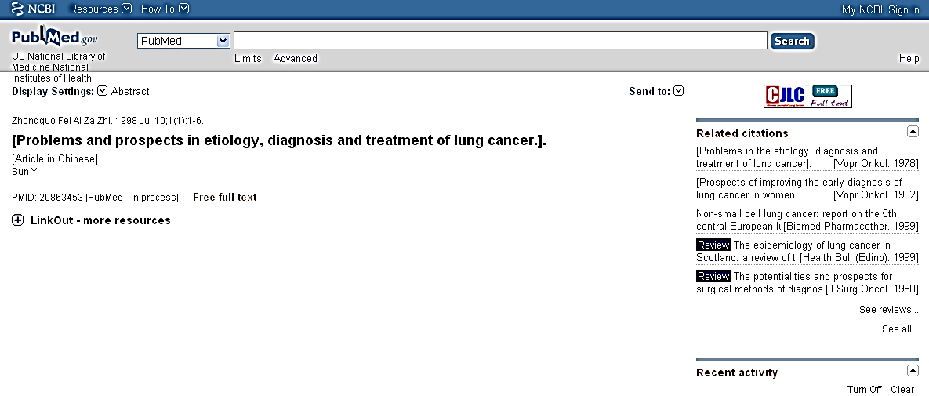
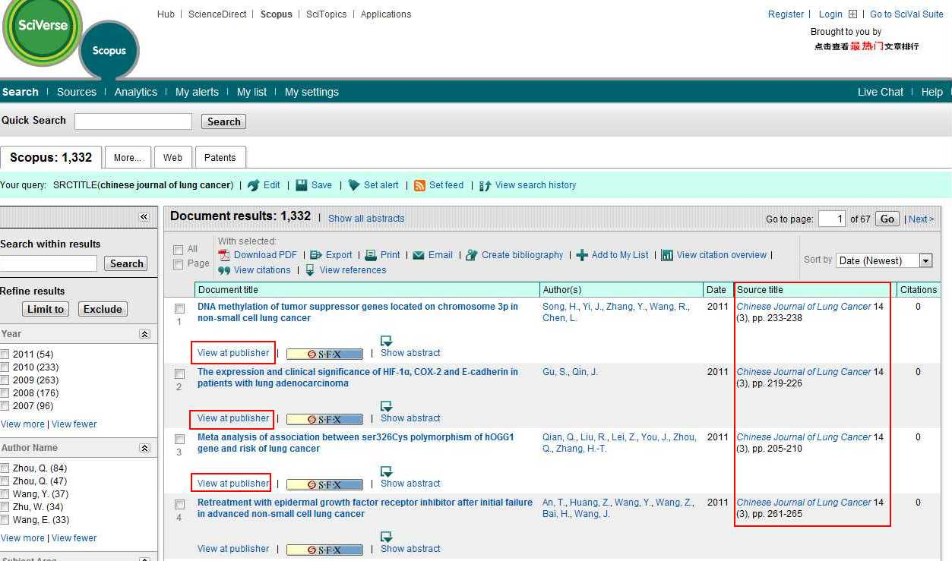
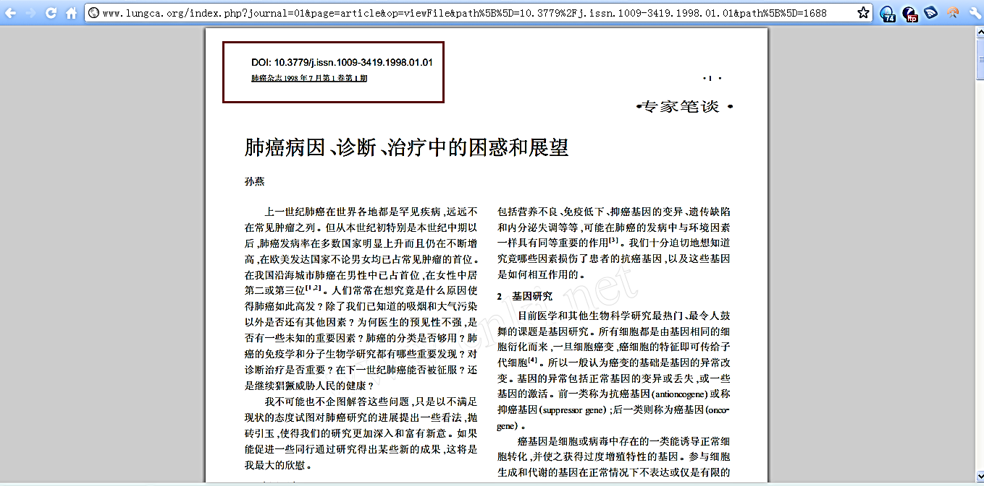
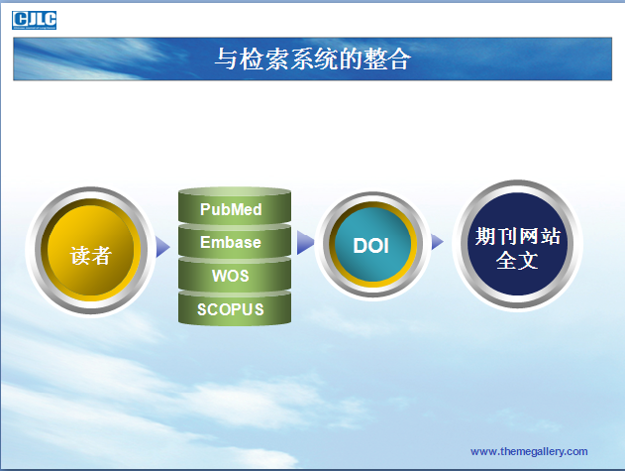
DOI在中文医学期刊网络化中得作用 ——《中国肺癌杂志》的尝试 《中国肺癌杂志》编辑部 主任 刘谦

Slide 14
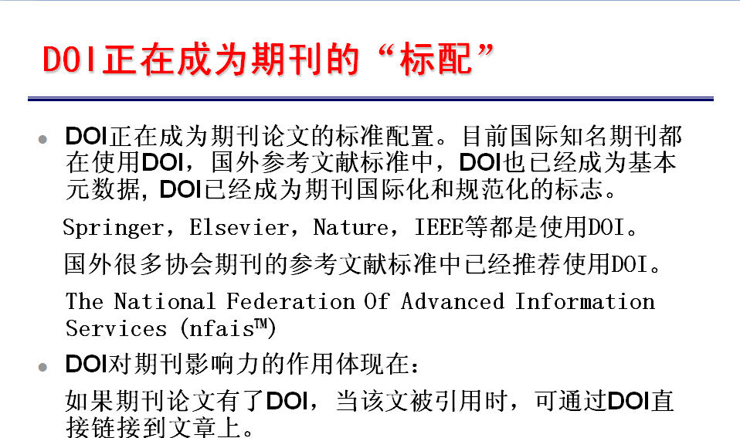
我国科技期刊界的声音
“DOI是科技期刊论文的身份证、出生证，为论文注册DOI是期刊编辑部的义务”——浙江大学学报英文版（2011年荣获“中国政府出版奖”）编辑部主任 张月红
——引自钱建立博士《期刊传播新趋势》
Notes:
2011年浙江大学学报英文版（A辑）获得“”

Slide 15
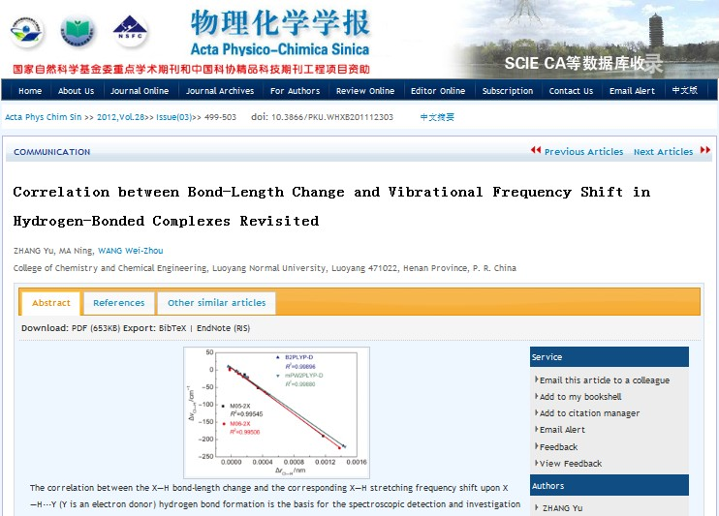
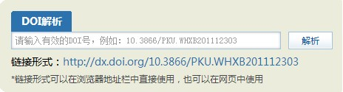
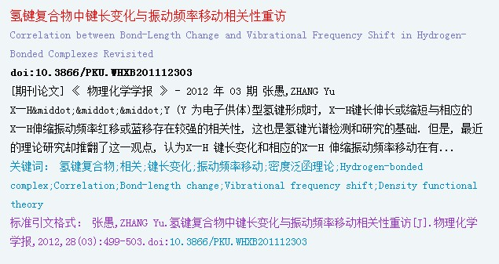
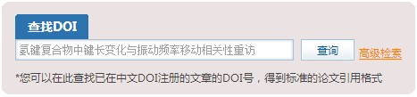
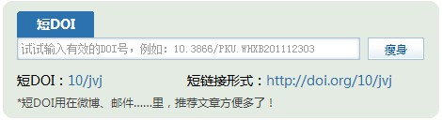
中文DOI网站功能

Slide 16
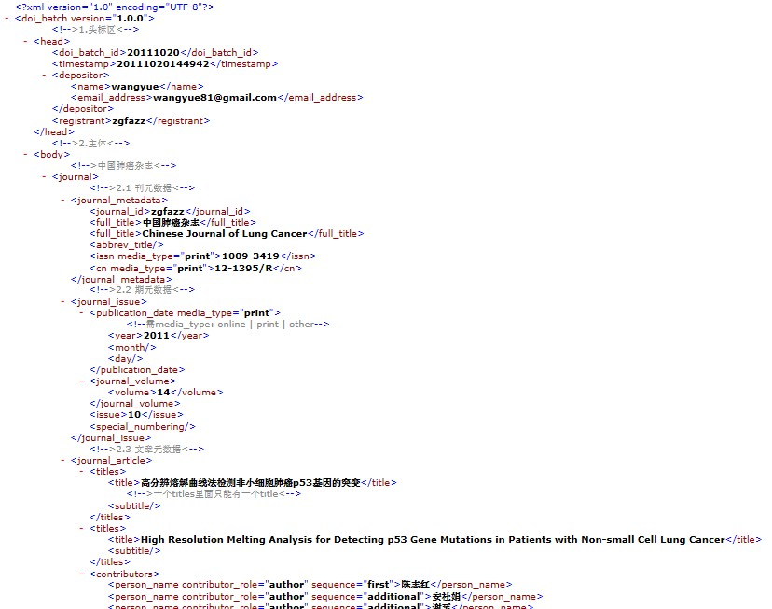
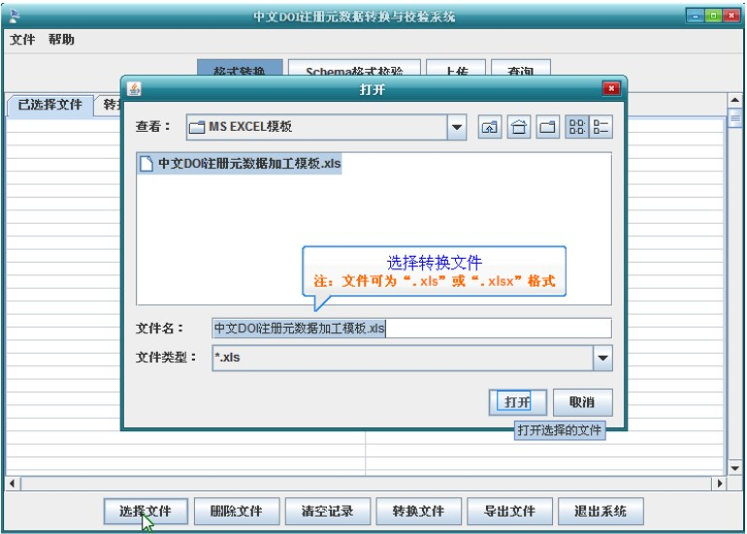
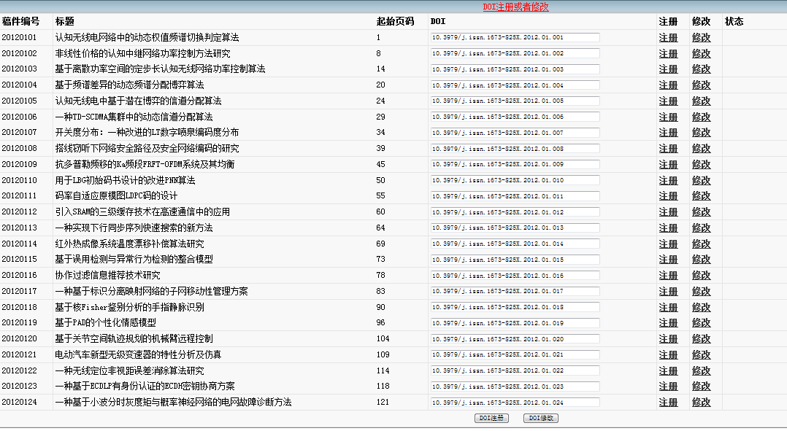
DOI注册服务
批量注册：XML文件
客户端注册
网刊系统中一键注册
多重解析注册
单篇注册
整期注册
Notes:
16

Slide 17
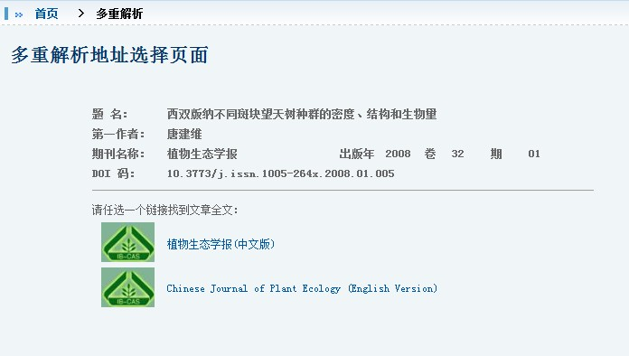
DOI多重解析

Slide 18
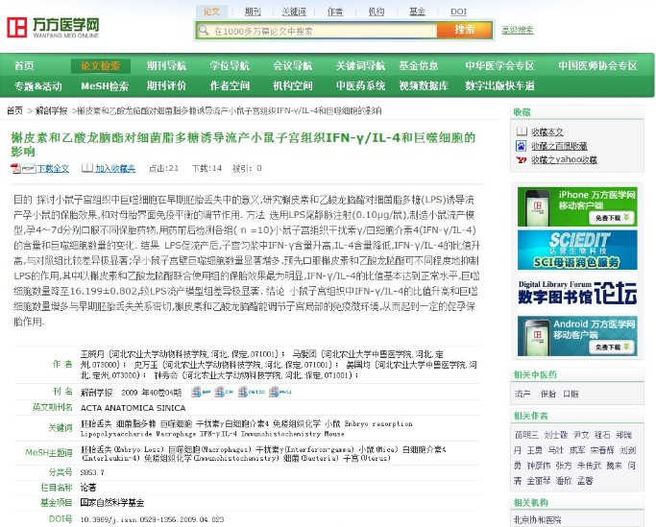
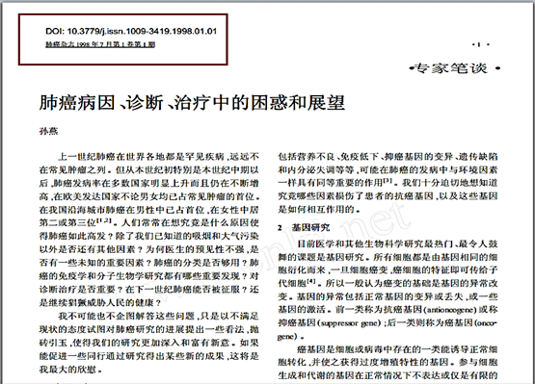
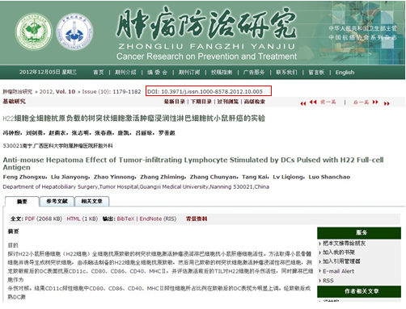
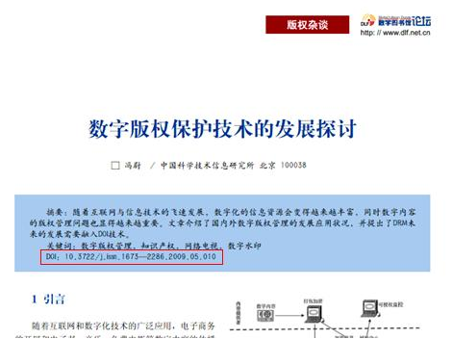
期刊为文摘信息、全文标注DOI
网刊的文摘页标注DOI
纸刊印刷DOI
Notes:
标注后万方注册或独立注册，文摘索引、二次文献数据库，可直接采集加工期刊论文的DOI，您的期刊论文全文即可被方便、可靠的链接

Slide 19
DOI与参考文献著录规范
国际标准
《ISO 690-2010 信息与文献——参考文献与信息资源引文指南》中，推荐著录引文的DOI
将DOI作为标准标识符进行著录，与ISBN、ISSN等国际标准标识符等同；
作为“获取和访问路径”进行著录，代替URL地址
美国国家标准
“参考文献著录”标准（ANSI/NISO Z39.29–2005 Bibliographic References）
互联网数据库析出文献、互联网电子期刊析出文献、互联网电子专著（完整的和部分的）的引用格式中都推荐使用DOI
Notes:
ISO 690：应优先使用DOI，因为DOI是一种持久链接，使用DOI代替网址作为“获取和访问路径”可以克服网址变动、同一电子资源多个网址等问题。
该标准为印刷品、视听材料、电子材料等多种形式的出版物、非出版物的15大类参考文献制作，提供了规则、指南和范例。其指导思想是参考文献应该能产生对大多数印刷或非印刷材料的唯一识别。该标准将DOI作为参考文献项中说明组（Note Group）的一项，与URL、ISBN、ISSN等标识符一起，进行了说明，同时在数据库和检索系统、电子期刊、电子书等资源类型的参考文献中，将DOI作为可选数据项，并在格式化引文的实例中大量使用了DOI。

Slide 20
DOI与参考文献著录规范（续）
国外学会、协会期刊规范、编排格式规范
美国nfais™，《期刊出版最佳实践》，2009年
在5个方面的最佳实践中推荐使用DOI：期刊的确认、论文检索、版本管理、补充材料、必备的引文要素
将DOI列为9个必备的引文要素之一
APA Style（美国心理学协会）、Chicago Manual of Style、NLM “Citing Medicine”……
我国国家标准
《GB-T 7714 文后参考文献著录规则》修订，参照ISO 690，将DOI纳入著录项，目前正在征求意见

Slide 21
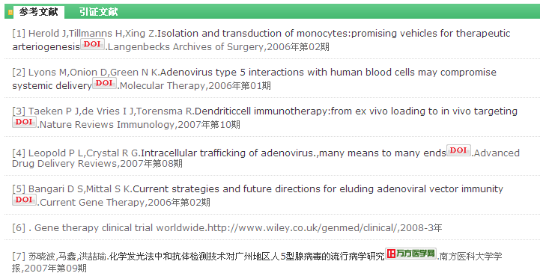
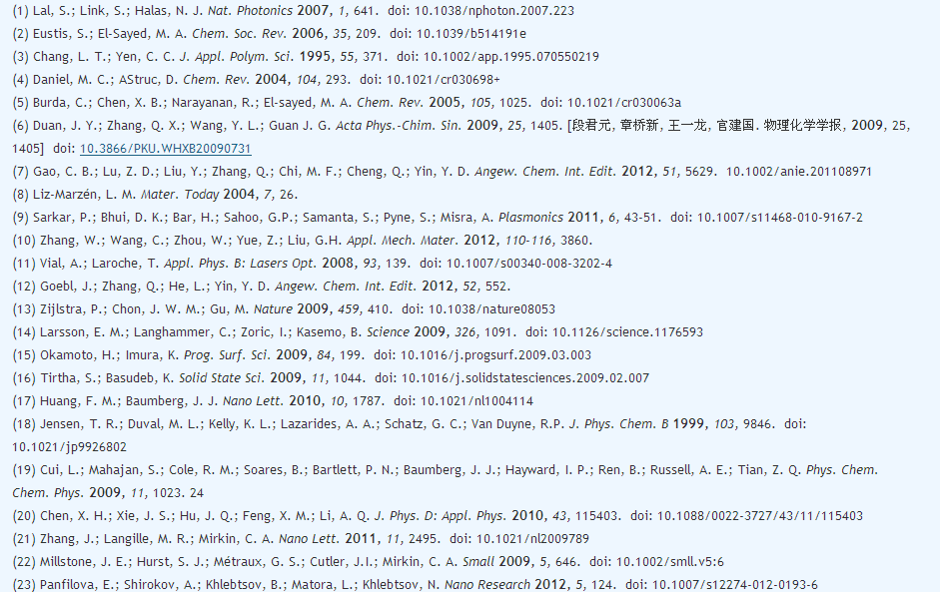
为引文标注DOI

Slide 22
DOI与科技期刊评价
DOI附加价值
2013年第二届中国高校科技期刊优秀网站评价将DOI列入评价指标
中信所开展DOI对期刊传播、引用方面的影响实验和评估
DOI唯一标识论文和引文
促进期刊及论文的发现
促进论文下载
促进论文准确引用
利于访问量、引用量的准确计量
提高期刊质量
提升期刊评价
Notes:
网站评价：扩展功能，DOI注册覆盖年数，DOI解析到本网站

Slide 23
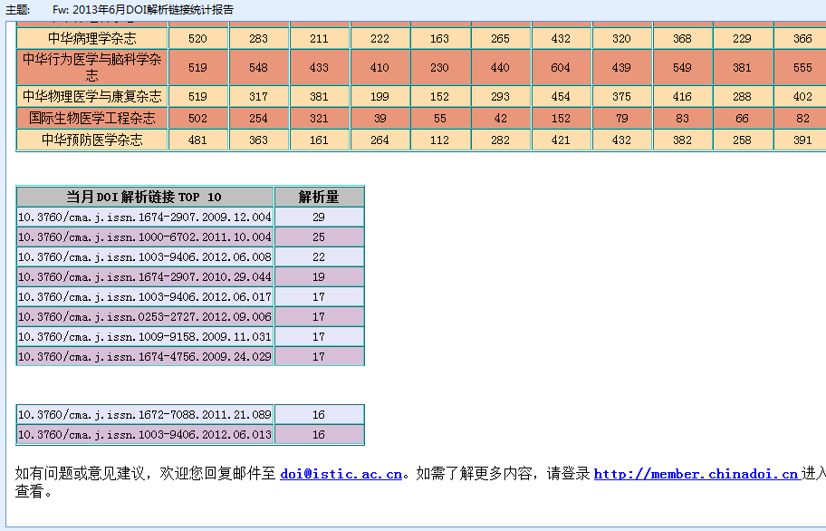
期刊分析DOI解析量 掌握期刊和论文的传播情况

Slide 24
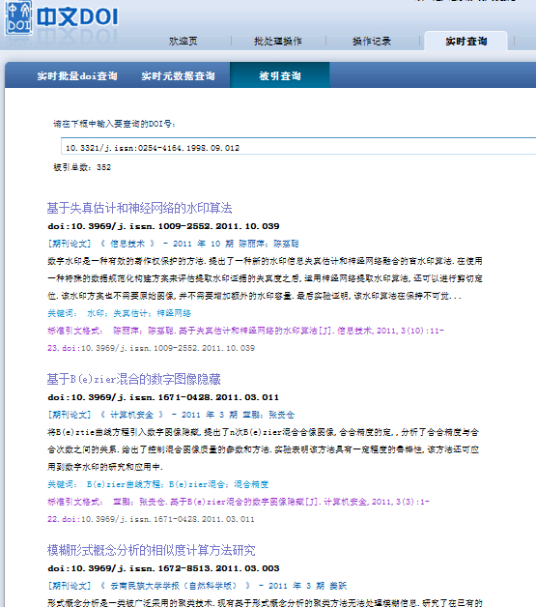
被引链接与统计 掌握论文被引详细情况
被引查询
期刊被引统计

Slide 25
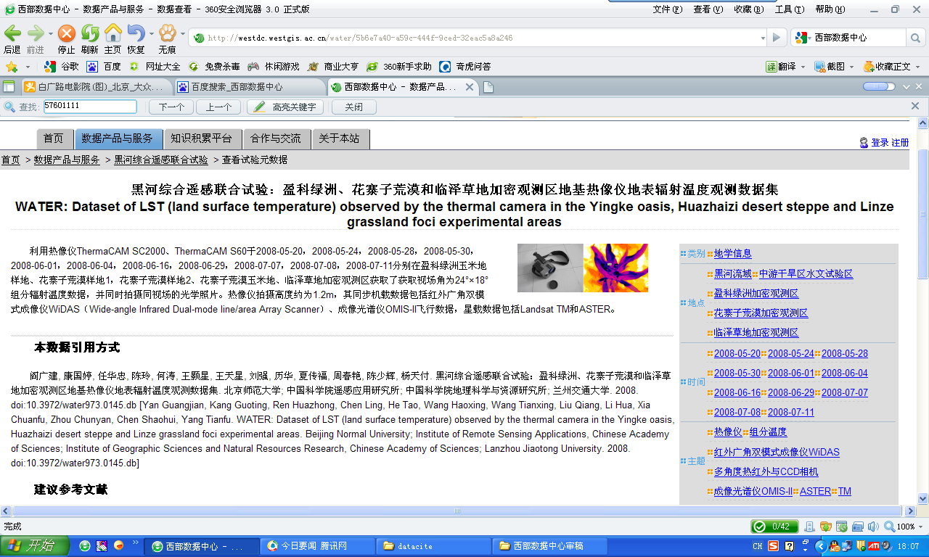
科学数据DOI
西部数据中心检索页面-利用DOI引用科学数据

Slide 26
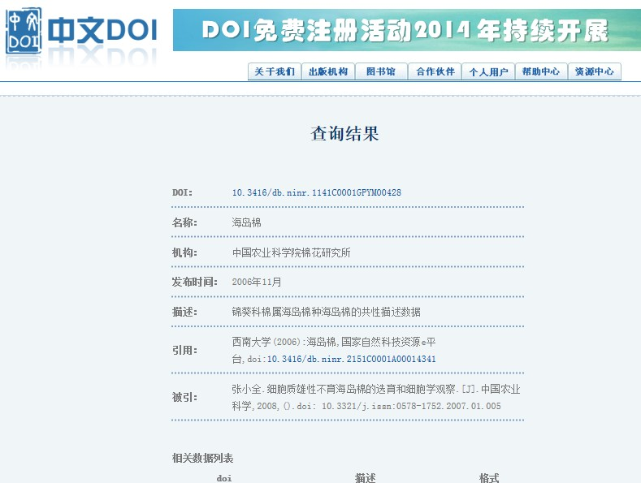
期刊论文与科学数据的链接

Slide 27
中文DOI发展现状
中文DOI应用案例
中文DOI未来规划
目录 CONTENTS
Notes:
国际DOI蓬勃发展

Slide 28
多重解析
多重解析：一个DOI号集成一篇论文的
多个版本，如中、英文版；预出版、正式出版、修订版
多种格式，PDF论文、HTML论文
多个存放位置……
自动化的多重解析
目前，列表式的多重解析，由用户人工选择
将来，自动化的多重解析
根据国家、地区自动判断，选择链接到论文的中文版、英文版
根据访问位置、用户类型自动判断，选择链接到论文的某个存放位置，给用户提供“合适的拷贝”
……

Slide 29
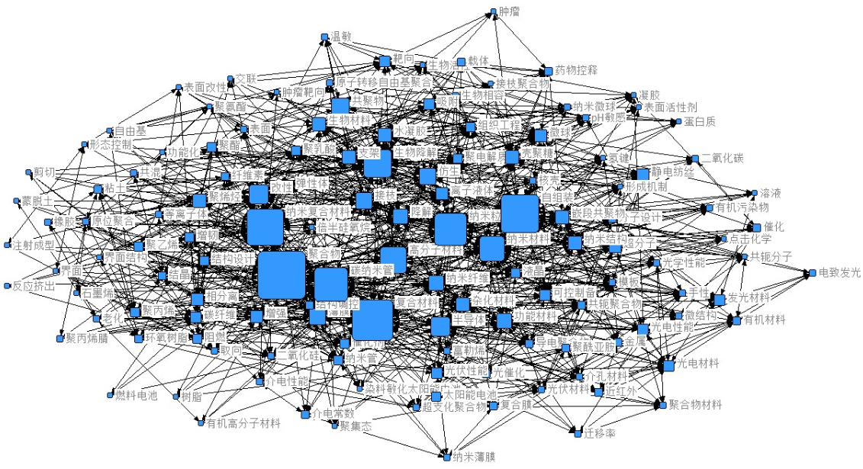
学术资源的集成标识
使用统一的技术标准，标识、链接多种资源，通过关联促进发现和利用
研究案例
研究、实验数据
作者、机构
科研基金
术语、知识点
音视频
期刊论文
学位论文
专著
会议论文
研究报告
标准规范

Slide 30
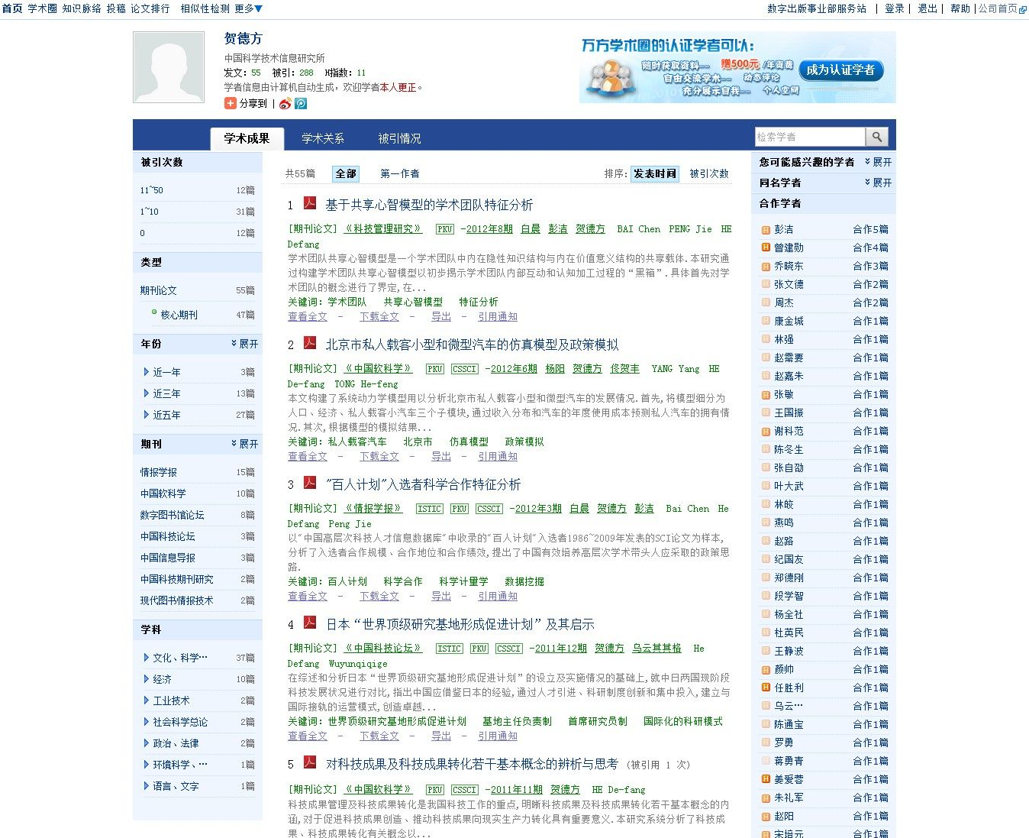
作者ID与学术成果档案
中国科技人才数据库
万方学术圈

Slide 31
其他科研资源标识与管理
科研基金标识，与科研成果的关联
科研条件标识与管理
实验动物唯一标识，信息管理与追溯
实验仪器
实验试剂
实验方法
……

Slide 32
音视频
科技、教育、医疗…视频，与文献信息的集成揭示
互联网成为娱乐音、视频的重要传播方式
国内资源拥有者网络化服务能力差，依靠互联网服务商提供网络化服务
传播渠道不透明，消费者不了解授权状况
盗版、盗链横行
DOI源头注册，集成授权传播渠道，避免盗链

Slide 33
版权信息通信
DOI携带版权信息
清晰定义的版权信息
安全，防篡改
集成授权渠道
将DOI嵌入数字内容，追踪使用情况

Slide 34
国际交流与合作
跨系统、跨地域、跨语言的DOI资源链接与数据共享
跨语言的文献资源参考链接、被引链接与统计
跨语言、跨地域的文献资源与科学数据资源链接与引用
跨地域的异构科研资源标识与集成，研究者、科研基金、科研条件、研究成果……
跨语言的内容产业链要素标识与内容传播渠道集成
跨语言的版权信息通信与数字权益管理
基于关联数据、内容协商等技术开展联合服务
共同推动以DOI为核心的科技创新！

Slide 35
欢迎联系！
中国DOI注册与服务中心
网址: http://www.chinadoi.cn
服务邮箱：doi@istic.ac.cn
服务电话：01058882665
中文DOI用户群QQ：277120936

